Slide 1

一种基于卷积神经网络的缺陷报告分派方法
郭世凯，陈荣，唐文君，李辉，魏苗苗
主讲人：郭世凯
单位：大连海事大学
时间：2018年11月23日

Slide 2

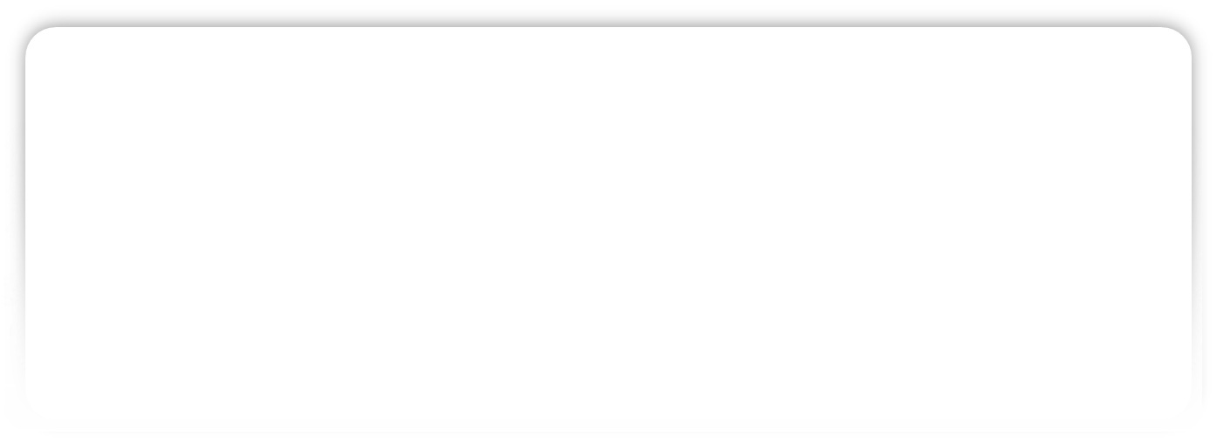
1
目录
模型介绍
结果分析
背景介绍
2

Slide 3
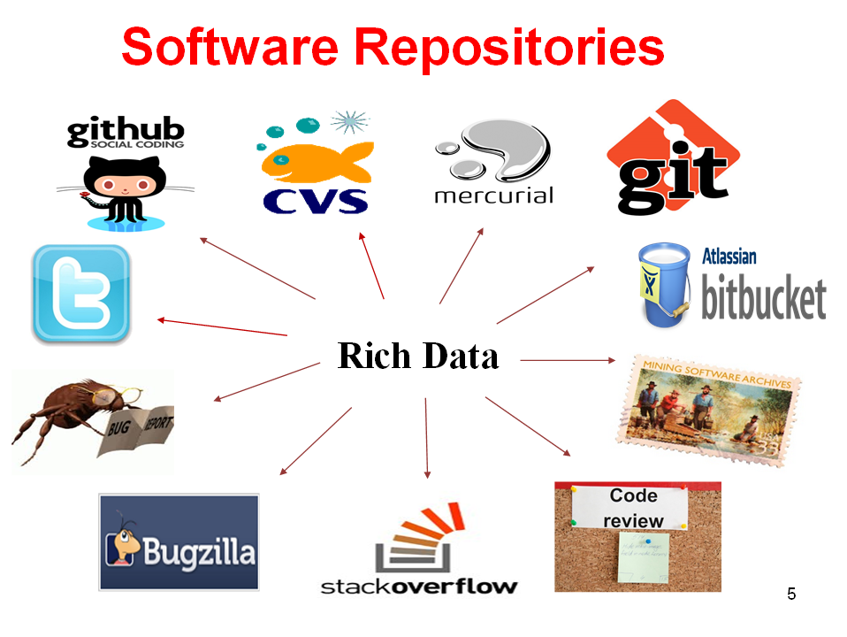
1.1
Problem Domain
背景介绍
随着软件规模越来越大，复杂度越来越高，软件仓库的数据信息越来越丰富。
3

Slide 4


1.1
Problem Domain
背景介绍
随着软件规模和复杂度的提升，软件Bug数量不可避免的增加。
为了利于收集和管理软件的Bug，软件Bug仓库应运而生；
4

Slide 5
1.1
Problem
背景介绍
软件Bug报告指派是软件开发维护中的重要流程。快速/合理的Bug指派，直接决定软件维护周期长短。
Bug指派目前主要存在以下几个问题：
1、缺陷报告中主要是文本组成；
2、Bug报告数量很大；
3、Bug报告指派需要手动指派；
5

Slide 6
1.1
Case Study
背景介绍
Eclipse， Mozilla， GNOME三个项目一段周期内的数据信息，如下表所示：
名称 | 时间区间 | 缺陷报告个数 | 词汇表大小 | 开发者个数
Eclipse | 2001/10/10-2014/12/29 | 39,669 | 40938 | 771
Mozilla | 1999/03/17-2014/12/31 | 15,501 | 18793 | 1022
NetBeans | 2000/10/21-2014/12/31 | 19,249 | 19451 | 265
6

Slide 7
1.1
Motivation
背景介绍
动机：
1、缺陷报告中主要是文本组成；
2、Bug报告数量很大；
3、Bug报告指派需要手动指派；
7

Slide 8
1.2
The Overall Workflow of BT-WNN
模型介绍
8

Slide 9
1.2
Text preprocessing
模型介绍
1.分词的过程是把原始的缺陷报告的文本字符串信息转换成一组单词集合。在这一过程中还过滤掉所有无意义的符号，如标点和逗号等。
9

Slide 10
1.2
Text preprocessing
模型介绍
2.在去停词这个过程中，删除所有对文本表达无关的停用词（如：如连词、副词、介词、和其他语言结构来组成句子）。
10

Slide 11
1.2
Text preprocessing
模型介绍
3.词干化的目的是将缺陷报告中的每一个词语都简化为其最基本的形式。
11

Slide 12
1.2
Text preprocessing
模型介绍
4. Word embedded：为了将词干化之后的词汇输入到神经网络中,将词干化之后的词汇转换成向量的模式。
12

Slide 13
1.2
Case study after Text Prepreprocessing
模型介绍
Eclipse编号为212801的Bug报告的标题是“Creating new report fails or causes exception”, 该缺陷报告转换成向量空间就如下面所示（Word2vec维度设为5）
13

Slide 14
1.2
WCNN
模型介绍
Word embedded (Word2vec)将每个单词多维表示更详细的信息；
但是Bug报告的文本上下文语义信息普通的分类方法并没有考虑到，所以我们提出一种基于CNN的Bug报告分派模型，来预测合适的开发者。
具体如下图所示：
14

Slide 15
15

Slide 16
a.为了提取不同的上下文关系，我们采用不同空间尺度的卷积核对输入的文本矩阵进行卷积操作。卷积核分别是4/3/2/1
16

Slide 17
经过卷积过程后，可以得到具有不同语义信息的特征向量（如图2.(b)特征图），这些特征向量包含了不同的上下文信息
17

Slide 18
我们利用批量标准正态化(BN)对所有的特征向量的每一维进行处理(如图2.(c)批规范化所示)，这一步可以使同一维度的数据的统计规律更加明显。
18

Slide 19
我们使用最大池化操作（如图2.(d)所示），通过该操作对特征向量进行降维，过滤出特征向量中较大的值
19

Slide 20
池化后的特征向量通过图2.(e)拼接操作将特征融合层拼接在一起，拼接得到的特征向量具有多语义的上下文信息。
20

Slide 21
全连接层的输出作为一个softmax层的输入，该层的作用主要是将全连接层的输出结果进行归一化，使得输出向量V。
21

Slide 22
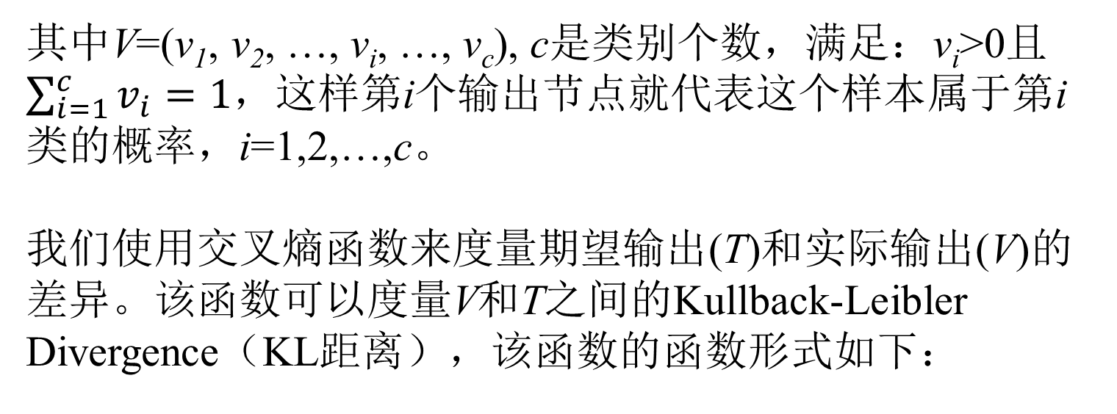
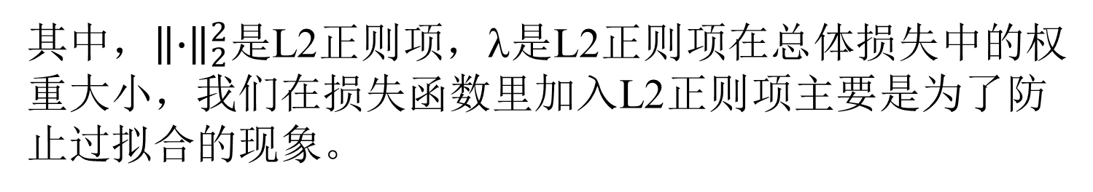
其中V=(v₁, v₂, …, v_{i}, …, v_{c}), c是类别个数，满足：v_{i}>0且$\sum_{i=1}^{c}{v_{i}}=1$，这样第i个输出节点就代表这个样本属于第i类的概率，i=1,2,…,c。
我们使用交叉熵函数来度量期望输出(T)和实际输出(V)的差异。该函数可以度量V和T之间的Kullback-Leibler Divergence（KL距离），该函数的函数形式如下：
其中，${\left\|∙\right\|}_{2}^{2}$是L2正则项，λ是L2正则项在总体损失中的权重大小，我们在损失函数里加入L2正则项主要是为了防止过拟合的现象。
22

Slide 23
1.3
Experiment
结果分析
本文选取了3个规模较大，并且是持续维护的开源项目作为实验对象。项目的名称分别是：Eclipse，Mozilla，NetBeans。
名称 | 时间区间 | 缺陷报告个数 | 词汇表大小 | 开发者个数
Eclipse | 2001/10/10-2014/12/29 | 39,669 | 40938 | 771
Mozilla | 1999/03/17-2014/12/31 | 15,501 | 18793 | 1022
NetBeans | 2000/10/21-2014/12/31 | 19,249 | 19451 | 265
23

Slide 24
1.3
Results1-Eclipse-Supervised
结果分析
Eclipse | BT-WCNN | BOW+NB | BOW+NBM | BOW+SVM | BOW+KNN | BOW+RT | BOW+J48 | DeepTriage
Top-1 | 0.2520 | 0.0374 | 0.1029 | 0.0006 | 0.0396 | 0.0374 | 0.1144 | 0.1247
Top-2 | 0.3508 | 0.0374 | 0.2428 | 0.0006 | 0.0396 | 0.0374 | 0.1489 | 0.1959
Top-3 | 0.3970 | 0.0374 | 0.2973 | 0.0006 | 0.0396 | 0.0374 | 0.1573 | 0.2657
Top-4 | 0.4328 | 0.0374 | 0.3295 | 0.0006 | 0.0396 | 0.0374 | 0.1865 | 0.2887
Top-5 | 0.4603 | 0.0374 | 0.3519 | 0.0006 | 0.0396 | 0.0374 | 0.1883 | 0.3160
Top-6 | 0.4834 | 0.0374 | 0.3704 | 0.0006 | 0.0396 | 0.0374 | 0.1885 | 0.3376
Top-7 | 0.4988 | 0.0374 | 0.3836 | 0.0006 | 0.0396 | 0.0374 | 0.1900 | 0.3567
Top-8 | 0.5124 | 0.0374 | 0.3981 | 0.0006 | 0.0396 | 0.0374 | 0.1937 | 0.3743
Top-9 | 0.5236 | 0.0374 | 0.4086 | 0.0006 | 0.0396 | 0.0374 | 0.1937 | 0.3877
Top-10 | 0.5337 | 0.0374 | 0.4174 | 0.0006 | 0.0396 | 0.0374 | 0.1937 | 0.3980
24

Slide 25
1.3
Results1-Mozilla-Supervised
结果分析
Mozilla | BT-WCNN | BOW+NB | BOW+NBM | BOW+SVM | BOW+KNN | BOW+RT | BOW+J48 | DeepTriage
Top-1 | 0.1244 | 0.0815 | 0.0906 | 0.0226 | 0.0509 | 0.0460 | 0.0997 | 0.0826
Top-2 | 0.1909 | 0.1143 | 0.1463 | 0.0226 | 0.0509 | 0.0460 | 0.1334 | 0.1383
Top-3 | 0.2254 | 0.1369 | 0.1833 | 0.0352 | 0.0627 | 0.0582 | 0.1477 | 0.1728
Top-4 | 0.2491 | 0.1578 | 0.2045 | 0.0352 | 0.0634 | 0.0582 | 0.1547 | 0.1986
Top-5 | 0.2693 | 0.1749 | 0.2233 | 0.0387 | 0.0662 | 0.0613 | 0.1599 | 0.2251
Top-6 | 0.2826 | 0.1868 | 0.2404 | 0.0397 | 0.0672 | 0.0624 | 0.1624 | 0.2411
Top-7 | 0.3017 | 0.1976 | 0.2551 | 0.0397 | 0.0672 | 0.0624 | 0.1652 | 0.2547
Top-8 | 0.3171 | 0.2129 | 0.2669 | 0.0397 | 0.0672 | 0.0624 | 0.1693 | 0.2648
Top-9 | 0.3300 | 0.2265 | 0.2780 | 0.0397 | 0.0672 | 0.0624 | 0.1704 | 0.2749
Top-10 | 0.3446 | 0.2369 | 0.2889 | 0.0397 | 0.0672 | 0.0624 | 0.1704 | 0.2819
25

Slide 26
1.3
Results1-NetBeans-Supervised
结果分析
NetBeans | BT-WCNN | BOW+NB | BOW+NBM | BOW+SVM | BOW+KNN | BOW+RT | BOW+J48 | DeepTriage
Top-1 | 0.3554 | 0.2157 | 0.2917 | 0.1478 | 0.1184 | 0.1184 | 0.2163 | 0.3484
Top-2 | 0.4802 | 0.3041 | 0.3972 | 0.1478 | 0.1184 | 0.1184 | 0.2783 | 0.4742
Top-3 | 0.5436 | 0.3649 | 0.4311 | 0.1478 | 0.1184 | 0.1184 | 0.2979 | 0.5387
Top-4 | 0.5893 | 0.4039 | 0.4612 | 0.1548 | 0.1251 | 0.1251 | 0.3069 | 0.5747
Top-5 | 0.6266 | 0.4359 | 0.4847 | 0.1548 | 0.1254 | 0.1257 | 0.3170 | 0.6157
Top-6 | 0.6539 | 0.4572 | 0.5091 | 0.1585 | 0.1302 | 0.1307 | 0.3212 | 0.6461
Top-7 | 0.6811 | 0.4825 | 0.5273 | 0.2508 | 0.2202 | 0.2205 | 0.3621 | 0.6733
Top-8 | 0.7111 | 0.5018 | 0.5447 | 0.2508 | 0.2202 | 0.2205 | 0.3933 | 0.7069
Top-9 | 0.7273 | 0.5195 | 0.5627 | 0.2508 | 0.2202 | 0.2205 | 0.4084 | 0.7112
Top-10 | 0.7489 | 0.5400 | 0.5759 | 0.2508 | 0.2202 | 0.2205 | 0.4087 | 0.7283
26

Slide 27
1.3
Results2-Eclipse-Unsupervised
结果分析
Eclipse | BT-WCNN | DREX | LDA_SVM | LDA_KL | DERTOM
Top-1 | 0.2520 | 0.1366 | 0.1469 | 0.2054 | 0.1234
Top-2 | 0.3508 | 0.1988 | 0.2582 | 0.2516 | 0.2179
Top-3 | 0.3970 | 0.2421 | 0.3090 | 0.2894 | 0.2762
Top-4 | 0.4328 | 0.2797 | 0.3450 | 0.3246 | 0.3129
Top-5 | 0.4603 | 0.3070 | 0.3769 | 0.3514 | 0.3424
Top-6 | 0.4834 | 0.3365 | 0.4044 | 0.3763 | 0.3681
Top-7 | 0.4988 | 0.3563 | 0.4266 | 0.3928 | 0.3895
Top-8 | 0.5124 | 0.3699 | 0.4409 | 0.4082 | 0.4046
Top-9 | 0.5236 | 0.3824 | 0.4543 | 0.4273 | 0.4209
Top-10 | 0.5337 | 0.3935 | 0.4698 | 0.4398 | 0.4335
27

Slide 28
1.3
Results2-Mozilla-Unsupervised
结果分析
Mozilla | BT-WCNN | DREX | LDA_SVM | LDA_KL | DERTOM
Top-1 | 0.1244 | 0.0878 | 0.0854 | 0.0673 | 0.0718
Top-2 | 0.1909 | 0.1526 | 0.1380 | 0.1261 | 0.1289
Top-3 | 0.2254 | 0.1822 | 0.1857 | 0.1714 | 0.1693
Top-4 | 0.2491 | 0.2028 | 0.2188 | 0.2059 | 0.2004
Top-5 | 0.2693 | 0.2240 | 0.2436 | 0.2324 | 0.2289
Top-6 | 0.2826 | 0.2380 | 0.2634 | 0.2544 | 0.2470
Top-7 | 0.3017 | 0.2491 | 0.2822 | 0.2721 | 0.2676
Top-8 | 0.3171 | 0.2606 | 0.2965 | 0.2916 | 0.2847
Top-9 | 0.3300 | 0.2732 | 0.3091 | 0.3077 | 0.3031
Top-10 | 0.3446 | 0.2892 | 0.3237 | 0.3240 | 0.3125
28

Slide 29
1.3
Results2-NetBeans-Unsupervised
结果分析
NetBeans | BT-WCNN | DREX | LDA_SVM | LDA_KL | DERTOM
Top-1 | 0.3554 | 0.2729 | 0.2945 | 0.1672 | 0.2396
Top-2 | 0.4802 | 0.3675 | 0.4000 | 0.2438 | 0.3529
Top-3 | 0.5436 | 0.4348 | 0.4701 | 0.3150 | 0.4065
Top-4 | 0.5893 | 0.4724 | 0.5215 | 0.3630 | 0.4429
Top-5 | 0.6266 | 0.5083 | 0.5540 | 0.4059 | 0.4710
Top-6 | 0.6539 | 0.5360 | 0.5818 | 0.4415 | 0.5032
Top-7 | 0.6811 | 0.5537 | 0.6031 | 0.4668 | 0.5206
Top-8 | 0.7111 | 0.5736 | 0.6241 | 0.4929 | 0.5380
Top-9 | 0.7273 | 0.5879 | 0.6379 | 0.5091 | 0.5574
Top-10 | 0.7489 | 0.5992 | 0.6536 | 0.5313 | 0.5776
29

Slide 30
1.3
Results3-Eclipse-Word Vector
结果分析
Eclipse | BT-WCNN | One-hot+CNN
Top-1 | 0.2520 | 0.1973
Top-2 | 0.3508 | 0.2949
Top-3 | 0.3970 | 0.3128
Top-4 | 0.4328 | 0.3394
Top-5 | 0.4603 | 0.3536
Top-6 | 0.4834 | 0.3619
Top-7 | 0.4988 | 0.3867
Top-8 | 0.5124 | 0.3918
Top-9 | 0.5236 | 0.4193
Top-10 | 0.5337 | 0.4294
30

Slide 31
1.3
Results3-Mozilla-Word Vector
结果分析
Mozilla | BT-WCNN | One-hot+CNN
Top-1 | 0.1244 | 0.0816
Top-2 | 0.1909 | 0.1569
Top-3 | 0.2254 | 0.1967
Top-4 | 0.2491 | 0.2076
Top-5 | 0.2693 | 0.2357
Top-6 | 0.2826 | 0.2519
Top-7 | 0.3017 | 0.2718
Top-8 | 0.3171 | 0.2835
Top-9 | 0.3300 | 0.3011
Top-10 | 0.3446 | 0.3286
31

Slide 32
1.3
Results3-Eclipse-Word Vector
结果分析
NetBeans | BT-WCNN | One-hot+CNN
Top-1 | 0.3554 | 0.3049
Top-2 | 0.4802 | 0.4462
Top-3 | 0.5436 | 0.4876
Top-4 | 0.5893 | 0.5391
Top-5 | 0.6266 | 0.5618
Top-6 | 0.6539 | 0.6029
Top-7 | 0.6811 | 0.6379
Top-8 | 0.7111 | 0.6661
Top-9 | 0.7273 | 0.6793
Top-10 | 0.7489 | 0.6916
32

Slide 33
1.3
Conclusions
结果分析
在本文中我们提出了一种基于卷积神经网络的自动缺陷报告分派方法。
首先我们使用文本预处理方法对缺陷报告中的文本进行分词，去停词，词干化的处理。
然后使用Word2vec方法对已经处理好的缺陷报告文本信息进行词向量表示。
最后将缺陷报告的词向量信息输入到我们提出的新的卷积神经网络模型中，预测缺陷报告分派的开发人员。
33

Slide 34
一种基于卷积神经网络的缺陷报告分派方法
郭世凯，陈荣，唐文君，李辉，魏苗苗
主讲人：郭世凯
单位：大连海事大学
时间：2018年11月23日

